Slide 1
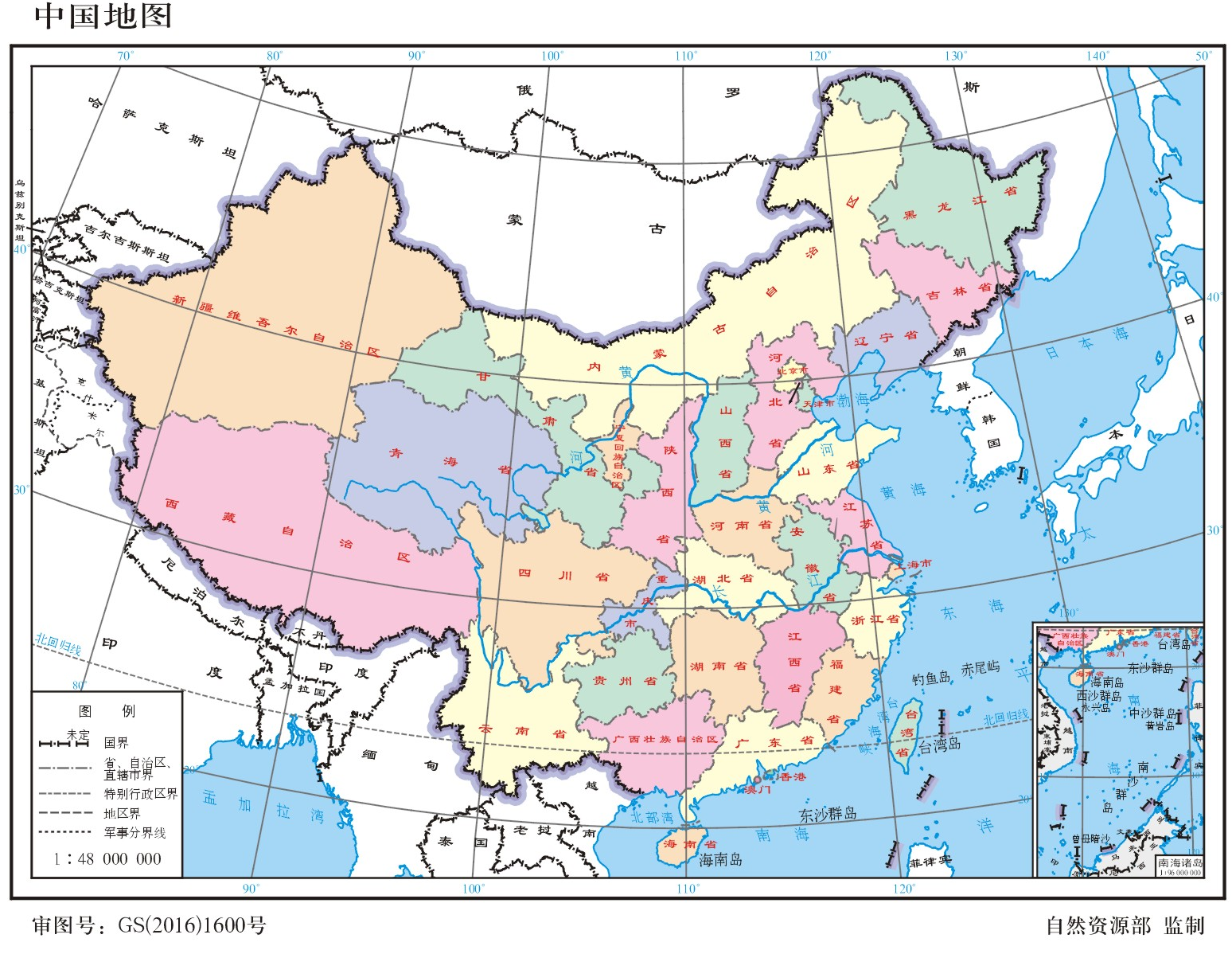
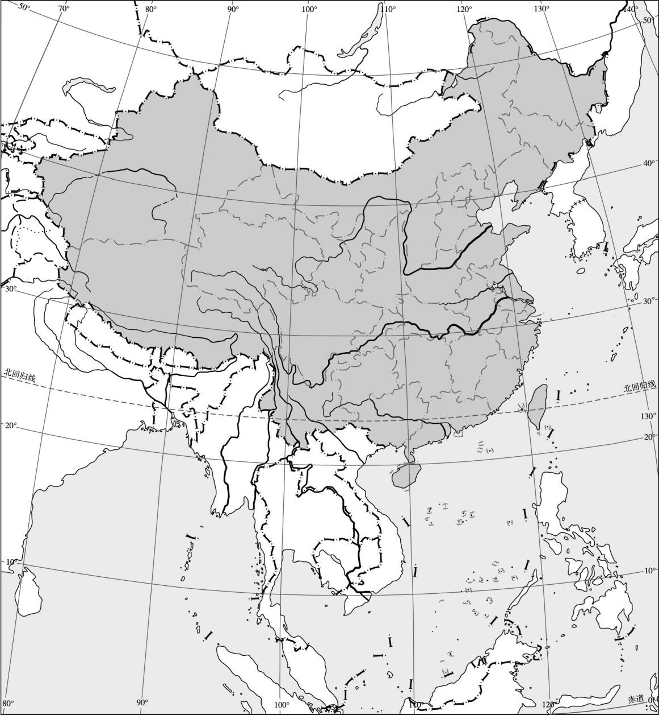
区域地理--中国地理--作业答案：
1.读图“中国政区图”,在图上适当位置填注以下地理事物的名称。 (1)填注我国34个省级行政区的简称。 (2)填注我国濒临的主要海域和大洋的名称。
(3)红笔画出重要经纬线20°N、30°N、40°N、50°N，80°E、90°E、100°E、110°E、120°E、130°E经纬线。
请同学们根据题意，抽空熟记。

Slide 2
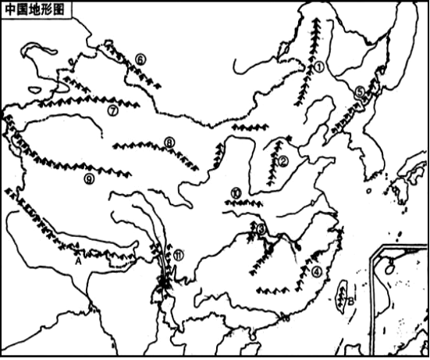
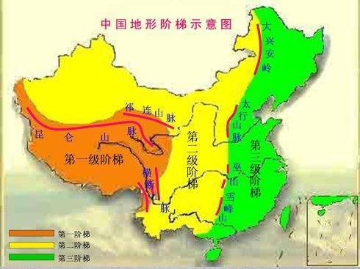
2.读图“中国地形图”,在图上适当位置填注以下地理事物的名称。 (1)在下图中绘制我国的三级阶梯分界线。 (2)根据图中的数码代表的山脉，填写其名称： ① 大兴安岭 ② 太行山脉 ③ 巫山 ④ 武夷山脉 ⑤ 长白山脉 ⑥ 阿尔泰山脉 ⑦天山山脉 ⑧祁连山脉 ⑨昆仑山脉 ⑩秦岭 11横断山脉 (3)常见的地形类型有平原、高原、丘陵、山地、盆地 五类，在图中适当的位置注出以下中国地形区： 甲：东北平原 乙：华北平原 丙：黄土高原 丁：内蒙古高原 戊：青藏高原
己：云贵高原 庚：四川盆地 辛：准噶尔盆地 壬：塔里木盆地 癸：柴达木盆地
辛
甲
壬
丁
癸
丙
乙
戊
庚
已

Slide 3
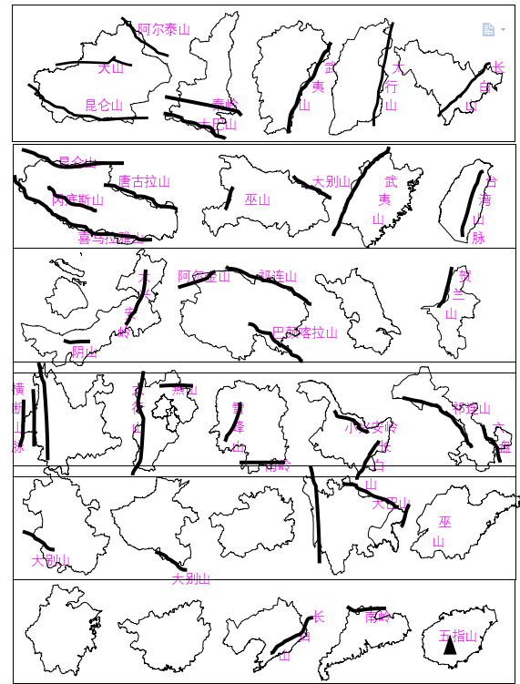
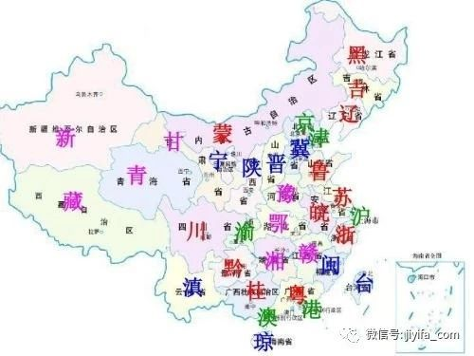
3.【能力提升】补全省级行政区的简称并熟记山脉名称。
陕
赣
晋
新
吉
藏
鄂
闽
台
沪
青
苏
宁
蒙
甘
云
湘
冀
黑
皖
豫
贵
川
鲁
辽
琼
浙
桂
粤

Slide 4
（3）课后习题【地形影响】参考答案
填空：山区、渔、平原、泥石流
选择：DABBC

